Slide 1
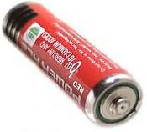
-5
0
5
mA
K

Slide 2
0
2.5
5
mA
K

Slide 3
A
K
Với một bóng đèn nhất định, khi đèn sáng càng mạnh thì số chỉ của Ampe kế càng lớn
Với một bóng đèn nhất định, khi đèn sáng càng yếu thì số chỉ của Ampe kế càng nhỏ

Slide 4
K
_
+
ắc qui
Cầu chì
Công tắc
TÁC DỤNG NHIỆT CỦA DÒNG ĐIỆN

